Slide 1
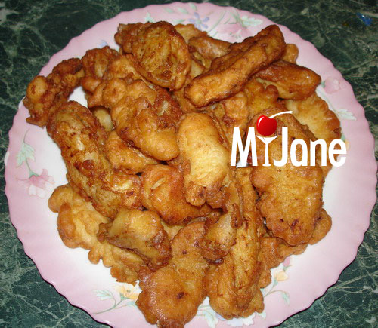
Приготовление рыбы в тесте «кляр»

Slide 2
РАЗДЕЛКА РЫБЫ НА ФИЛЕ :
При разделке на филе у рыбы удаляют чешую ( по желанию) , голову, позвоночник, плечевые и крупные реберные кости, плавники (вместе с их костным основанием) и все внутренности (включая икру и молоки), зачищают черную брюшную пленку и сгустки крови. Кожу удаляют или оставляют на филе.

Slide 3
: удаляется голова, хвостовая часть, выравнивается туловище рыбы .

Slide 4
Чистое филе рыбы без кожи и костей

Slide 5
Рецептура
500 г филе рыбы
соль
перец
специи по вкусу
растительное масло
кляр:
3 яйца
200 мл молока
200 г муки
соль

Slide 6
Маринование п./ф
Рыбу нарезать небольшими кусочками.
Посолить, поперчить, добавить специи
растительное масло, смешанное с лимонной кислотой,всё перемешивают и оставляют на 30 минут.

Slide 7
Приготовление теста «кляр»
Муку просеивают
Молоко соединяют с растительным маслом
Добавляют желтки яиц,соль, перец,просеяную муку
Размешивают до однородной массы
Оставляют на 10 – 15 минут для набухания клейковины
Белки яиц взбивают и вводят в тесто перед жаркой

Slide 8
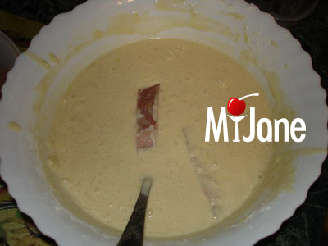
Готовое тесто

Slide 9
Жарка рыбы
Кусочки рыбы обмакнуть в кляр.
Рыбу жарят во фритюре, нагретом до температуры 180 – 190 градусов
с двух сторон, до золотистой корочки

Slide 10
Рыбу укладывают на терелку,покрытую салфеткой,по 6,8 кусков в виде пирамиды,рядом кладут лимон
Соус подают отдельно

Slide 11
Рыбу можно подавать с картофелем «фри»

